Slide 1


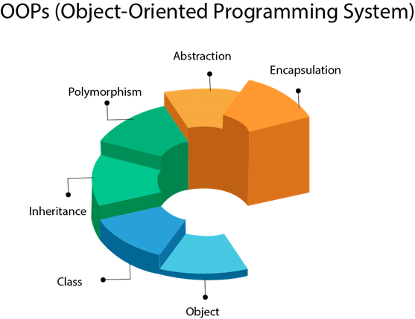

C# Değer ve Referans Türleri
Nesneye Dayalı Programlama Dersi
http://youtube.com/bmdersleri
Hazırlayan ve Sunan: Yunus emre Salcan 2011404081
Tarih : 12/06/2021
Sürüm : v2
Ders Yürütücüsü : Doç. Dr. İsmail KIRBAŞ

Slide 2

İçindekiler
Değer ve referans türlerine Giriş
Değer ve Referans Türleri Nelerdir
Değer Tipler
Değer Tip Bellekte Nasıl Saklanır ?
Uygulama Örneği -1
Referans Tipler
Uygulama Örneği -2
Referans Tip Bellekte Nasıl Saklanır ?
Uygulama Örneği - 3
Referans Tip Bellekte Nasıl Saklanır(devamı)
Uygulama Örneği - 4
Sonuç
Kaynaklar
http://youtube.com/bmdersleri

Slide 3
Değer ve referans türlerine Giriş
C# dilinde iki tür veri tipi mevcuttur. Bunlar değer ve referans tipleridir.
Değer türleri; veriyi taşıyan ve taşıdığı veriye göre bellek üzerinde yer dolduran değişken türleridir. Bellekte az yer kaplarlar ve hızlı bir şekilde erişilebilirler. Ayrıca belleğin "stack" bölgesinde tutulurlar.
Referans türleri ise, bellek bölgesinde veri yerine adresi tutarlar ve o adresin gösterdiği yerde de veri tutulur. Başka bir deyişle, bir ifade referans türleri içeriyorsa nesnenin adresi üzerinden işlem yapılmaktadır. Belleğin "heap" bölgesinde tutulurlar.
Veri Tipleri
Değer Türleri
Referans Türleri
Temel Veri Tipleri
Kullanıcı V.tipleri
Öznitelikli V.Tipleri
Göstericiler(Pointers)
Arayüzler

Slide 4
Değer ve Referans Türleri Nelerdir
Değer Tipleri: int,long,float,double,decimal,char,bool,byte,short,struct,enum.
Referans Tipleri: string, object,class, interface, array, delegate, pointer.

Slide 5
Değer Tipler
Bir metoda parametre olarak Değer Tipli bir değişken verildiğinde; bellekte yeni bir alan oluşturulur ve değişkenin taşıdığı verinin kopyası bu alana yerleştirilir.
Metot içerisinde yapılan işlemlerde de yeni oluşturulan bellek bölgesinde bulunan veri kullanılır. Bu yüzden metot içerisinde yapılan değişikliklerden ana değişken herhangi bir şekilde etkilenmez.

Slide 6
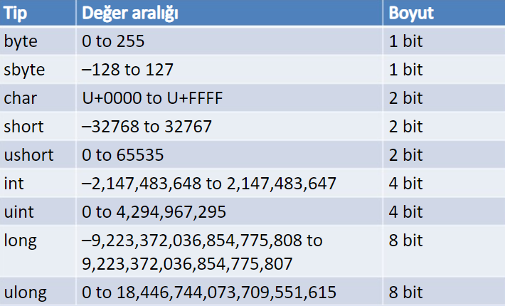

Slide 7
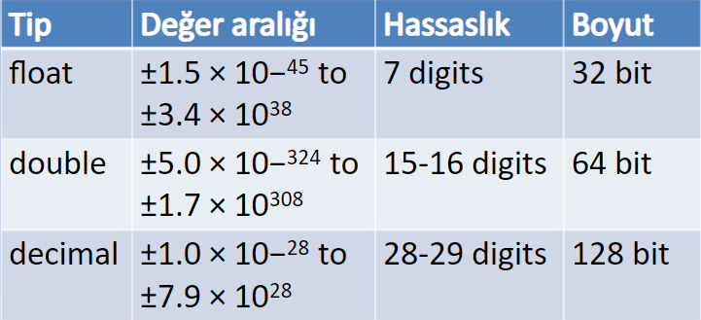
Ondalıklı değişken tipleri:
Notes:
*Decimal değişken tipi para birimi olarak kullanılır

Slide 8
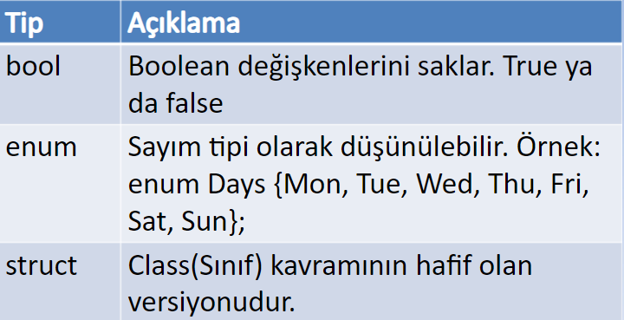
Diğer Değişken tipleri:

Slide 9
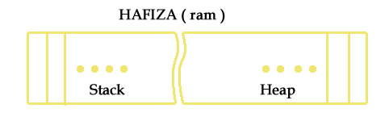
Değer Tip Bellekte Nasıl Saklanır ?
C# belleği iki bölge olarak kullanır. Bunlardan biri Stack(Yığın) diğeri ise Heap(Öbek)’dir.
Stack Heap’den daha hızlıdır. Peki bu Değer ve Referans tipler, bahsettiğimiz belleği nasıl kullanıyor, hemen bakalım.

Slide 10
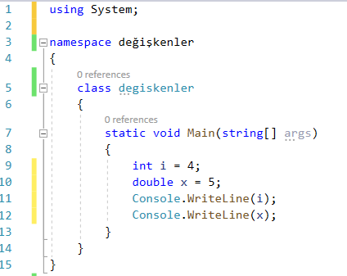
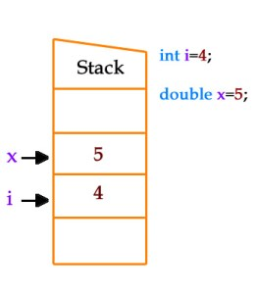
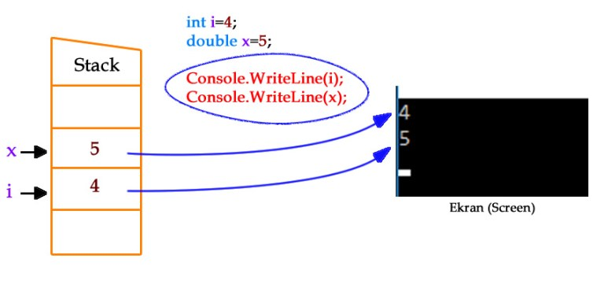
Değer Tip Bellekte Nasıl Saklanır ? -2
Program kodunun ilerleyen satırlarında x veya i değişkenine okuma yönlü başvuruda bulunduğunuzda Stack bellek bölgesindeki adresinden alınır ve kullanılır.

Slide 11
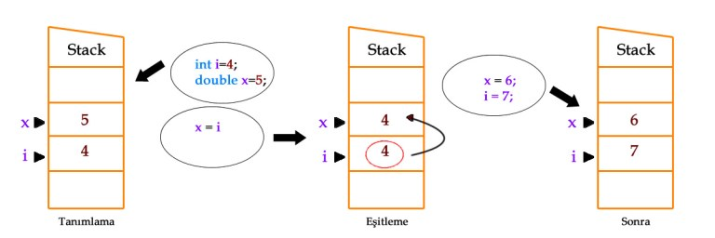
Değer Tip Bellekte Nasıl Saklanır ? -3
Diğer bir senaryomuzda ise değişkenlerin birbirlerine eşitlenmesi durumu diğer bir adıyla kopyalanmaları sürecini ele alalım.
Bir değişkeni başka bir değişkene eşitlendiğinizde yalnızca sahip olduğu değer o an kopyalanır. Sonrasında değişkenlere atayacağınız yeni değerler yalnızca yine kendisini etkileyecektir.
Notes:
Görüldüğü üzere değişkenlerin değer tipi olarak nitelendirilmesinin nedeni tüm işlemlerin adreslenen RAM hücresine doğrudan erişim yapılması ve sahip oldukları değerlere direkt uygulanmasından kaynaklanmaktadır

Slide 12
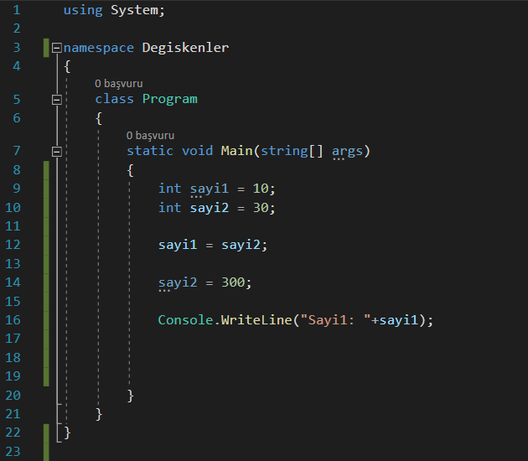

Uygulama Örneği-1

Slide 13
Referans Tipler
Bir metoda parametre olarak Referans Tipli bir değişken verildiğinde; bellekte yeni bir alan oluşturulur ve değişkenin bellekteki adresi bu alana yerleştirilir.
Metot içerisinde yapılan işlemlerde yeni oluşturulan bellek bölgesinde bulunan adres kullanılır, bu adreste ana değişkeni gösterdiği için metot içerisinde yapılan değişikler doğrudan ana değişkeni etkileyecektir.

Slide 14
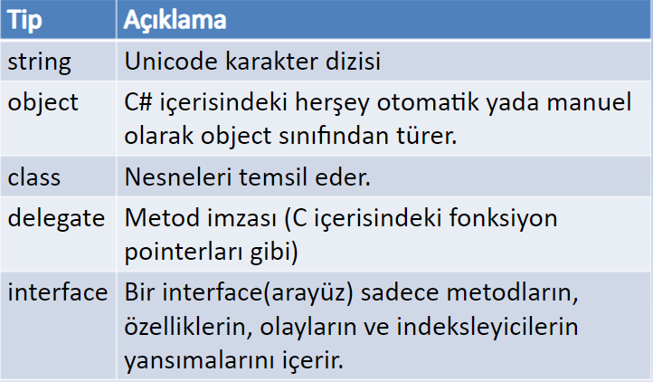
Referans tipleri:

Slide 15
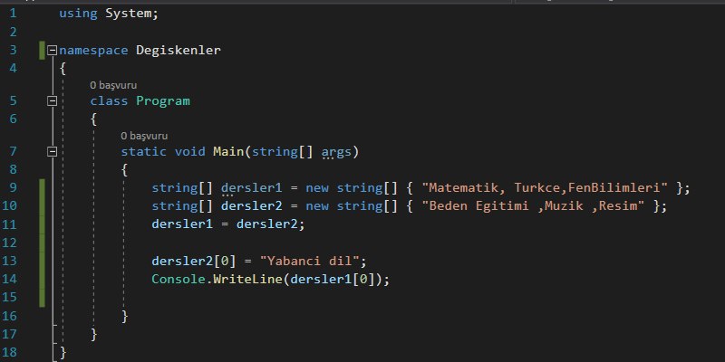

Uygulama Örneği -2

Slide 16
Referans Tip Bellekte Nasıl Saklanır ?
Referans Tipleri Stack ve Heap bellek alanlarını birlikte kullanılır.
Söz konusu nesnenin sahip olduğu değerler Heap bellek alanında korunur.
Bu ayrılmış bellek alanının başlangıç adres bilgisini (işaretçisi) ise Stack bellek alanında tutar.
Nesneye dair her türlü erişim işte bu işaretçi (pointer) üzerinden yapılır.

Slide 17
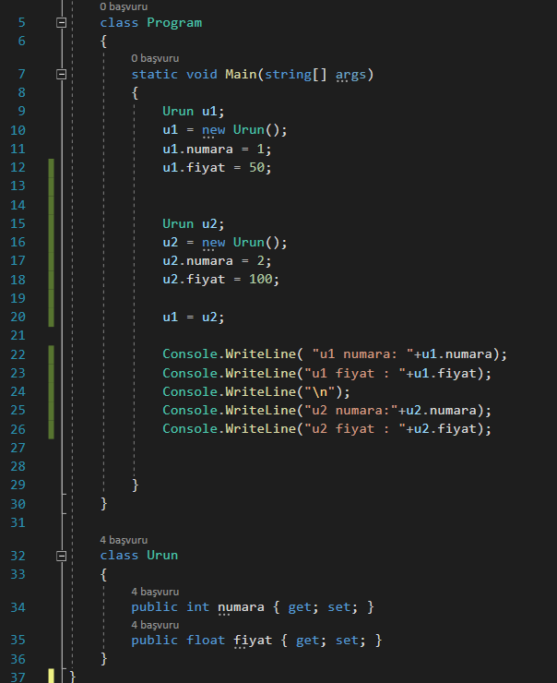
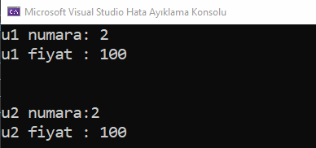
Uygulama Örneği-3

Slide 18
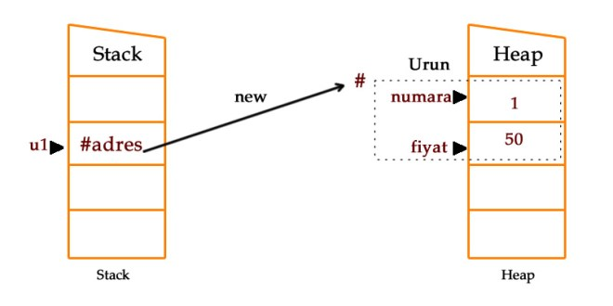
Referans Tip Bellekte Nasıl Saklanır ? (devamı)
Urun tipi, class ifadesinde geçen özelliklere sahip bir sınıftır. “u1” nesnesi Urun tipinden tanımlanmıştır. “u1” değişkeni belleğin Stack bellek bölgesinde oluşur.
Bu anda nesne “null” durumdadır. “new” anahtar kelimesi ile Heap bellek alanında nesnenin büyüklüğü kadar bir alan tahsisatı yapılır. Bu ayrılmış alanın işaretçi adres bilgisi (referans) “u1” nesnesinde saklanır.
Nesnemiz artık null durumda değil, Heap’ta saklanan değerlere ulaşılabilen referansa sahiptir.
Notes:
Bir nesne null durumda iken ona erişim yapmaya (okuma-yazma) kalkarsanız, “NullReferenceException” hatasını alırsınız.

Slide 19
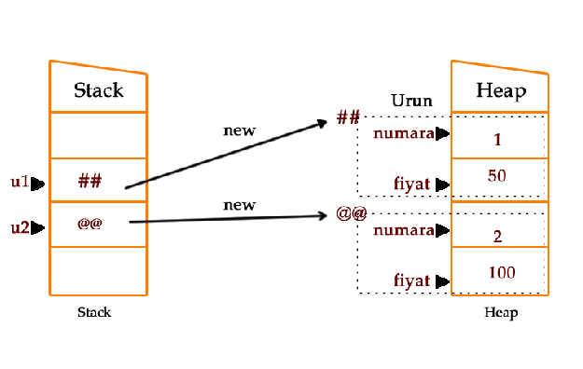
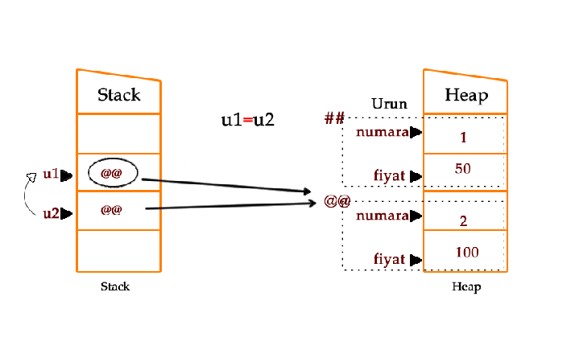
Referans Tip Bellekte Nasıl Saklanır ?
Örneğimizde u1 ve u2 Urun tipinde farklı özelliklere sahip iki nesnedir.
Ancak “u2=u1” şeklinde bir eşitleme ile aslında eşitlenen Stack tarafındaki nesnenin referansları olacaktır. Kısaca u1’in referansı u2’ye kopyalanacaktır.
Bu durumda referansları eşitlenen nesneler dolaysıyla aynı Heap bellek alanındaki değerlere işaret olacaktır.
Bu durumda her iki nesne birbirine gerçekten eşit hale gelecektir.
Bu noktadan sonra u1 veya u2 nesnelerinin özelliklerinde yapılacak her türlü okuma yazma işlemlerinde her zaman birbirlerini etkileyeceklerdir.

Slide 20
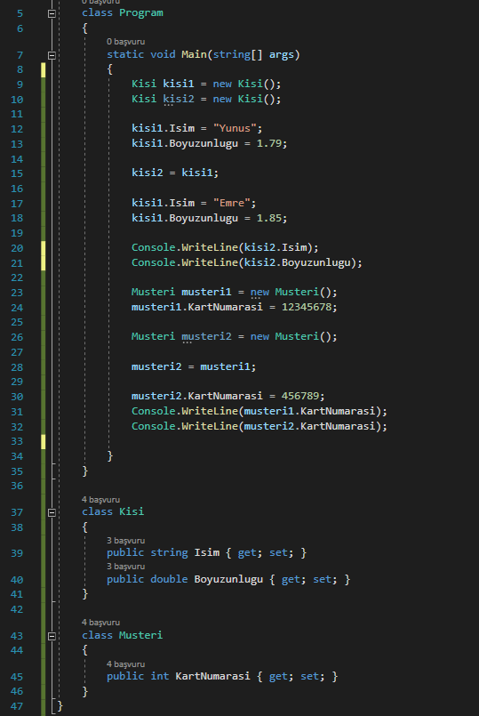
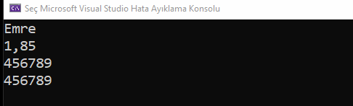
Uygulama Örneği -4

Slide 21
Sonuç
C# da veri tipleri 2 ana başlık altında toplanır. Bu başlıklar Değer tipleri ve
Referans tipleridir.
Bellekte 2 bölge vardır. Bunlar "Stack" ve "Heap" bölgeleridir. Stack bölgesindeki veriye ulaşmak, Heap bölgesindeki veriye ulaşmaktan daha hızlıdır.
Değer Tipler :
Değişken türleri: “int”, “long”, “float”, “double”, “decimal”, “char”, “bool”, “byte”, “short”
Yapılar : “ struct ”
Sayılabilir Tipler : “enum”
Referans Tipleri :
“string”, “object”, “class”, “interface”, “array”, “delegate”, “pointer

Slide 22
Kaynaklar
Değer ve referans tipler arasındaki farklar
(https://bidb.itu.edu.tr/seyir-defteri/blog/2013/09/06/c-'-ta-de%C4%9Fer-ve-referans-tipleri)
C# değer ve referans tipler nelerdir
(http://www.csharpnedir.com/articles/read/print.aspx?u=http://www.csharpnedir.com/articles/read/?id=47)
C# Değer ve referanslar
(https://veteranyazilimci.wordpress.com/referans-tipler-ve-deger-tipler/)
Veri tipleri ve Değişkenler
(http://www.baskent.edu.tr/~tkaracay/etudio/ders/prg/csharp/ch05.pdf)

Slide 23
İlginiz için teşekkürler…
Nesneye Dayalı Programlama Dersi
http://youtube.com/bmdersleri
Hazırlayan ve Sunan: Yunus emre Salcan 2011404081
Tarih : 12/06/2021
Sürüm : v2
Ders Yürütücüsü : Doç. Dr. İsmail KIRBAŞ
Hazırlayan ve Sunan : Adem Oğlu 1611425012 E-posta : ademoglu@gmail.com
Tarih : 05/03/2021
Sürüm : v1
Ders Yürütücüsü : Doç. Dr. İsmail KIRBAŞ

